Slide 1
统计表和条形统计图
复式统计表
第1课时
苏教版 数学 五年级 上册
WWW.PPT818.COM

Slide 2
1.使学生在具体的统计活动中，体会到制作复式统计表的必要性，从而经历由单式统计表合并为复式统计表的过程。
2.使学生初步认识简单的复式统计表，能根据统计表中的数据提出并回答简单的问题，并能够进行简单的分析。
3.使学生通过学习进一步体会统计与现实生活的密切联系，感受学习教学的乐趣，树立学好数学的信心。
【重难点】认识复式统计表的结构，能根据收集的数据正确地填写复式统计表,体会复式统计表的意义和价值。

Slide 3
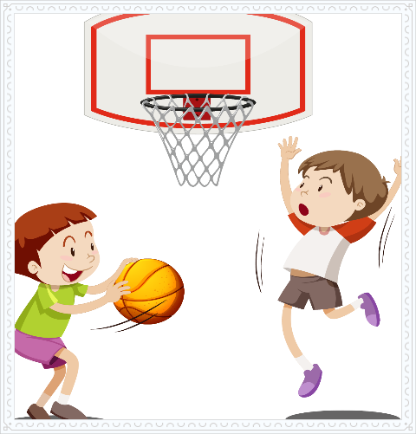

Slide 5
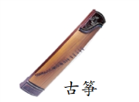
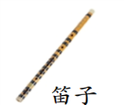
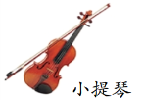
青云小学五年级组织了四个乐器兴趣小组，人数如下：
五年级古筝兴趣小组人数统计表
五年级葫芦丝兴趣小组人数统计表
2012年11月
2012年11月
性别 | 合计 | 男 | 女
人数 | 28 | 7 | 21
性别 | 合计 | 男 | 女
人数 | 27 | 17 | 10
五年级笛子兴趣小组人数统计表
五年级小提琴兴趣小组人数统计表
2012年11月
2012年11月
性别 | 合计 | 男 | 女
人数 | 22 | 16 | 6
性别 | 合计 | 男 | 女
人数 | 30 | 14 | 16

Slide 6
你能比较四个单式统计表的异同吗？
相同点：这四个单式统计表都有性别和人数两栏。
不同点：每个单式统计表反映的是一种乐器兴趣小组男、女生人数情况。
你能把上面的数据填在下面的复式统计表里吗

Slide 7
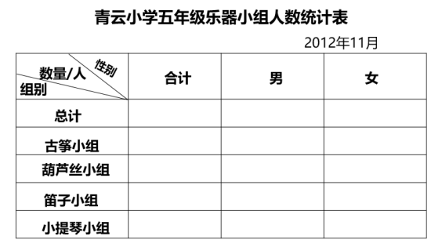
认识复式统计表
表头
统计表的左上角为表头。表头被分成三部分，分别表示横栏类别，表中数据和竖栏类别。横栏为性别，有男、女两栏；表中数据为人数，即每个兴趣小组男、女的人数；竖栏为组别，有古筝组、葫芦丝小组，笛子小组和小提琴小组四栏。
合计和总计
在横栏中有一栏“合计”，是每个兴趣小组中男、女生总人数及四个兴趣小组男、女总人数；在竖栏中有一栏总计，是四个兴趣小组的总人数，男生总人数、女生总人数。

Slide 8
五年级古筝兴趣小组人数统计表
性别 | 合计 | 男 | 女
人数 | 28 | 7 | 21
青云小学五年级乐器小组人数统计表
2012年11月
五年级葫芦丝兴趣小组人数统计表
 | 合计 | 男 | 女
总计
古筝小组
葫芦丝小组
笛子小组
小提琴小组
性别 | 合计 | 男 | 女
人数 | 27 | 17 | 10
数量/人
性别
组别
107
54
53
五年级笛子兴趣小组人数统计表
28
7
21
性别 | 合计 | 男 | 女
人数 | 22 | 16 | 6
27
17
10
22
16
6
五年级小提琴兴趣小组人数统计表
30
14
16
性别 | 合计 | 男 | 女
人数 | 30 | 14 | 16

Slide 9
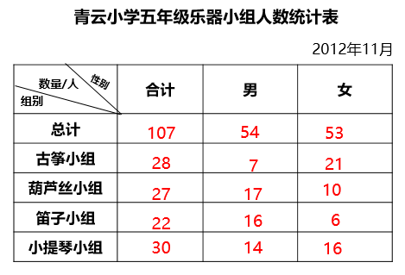
根据复式统计表中的数据解决问题
⑴这四个兴趣小组男生一共有多少人？女生呢？
⑵这四个兴趣小组一共有多少人？你是怎样算出来的？
⑶从复式统计表中，你还能获得哪些信息？
男生一共有54人，女生一共有53人；
这四个兴趣小组一共有107人，
把四个兴趣小组的“合计”人数相加；把男、女生的”总计“人数相加也可以得到。
从复式统计表中还可以看出，参加小提琴兴趣小组的人数最多，参加笛子兴趣小组的人数最少。

Slide 10
与上面的四张统计表相比，复式统计表有什么优点？
能表示出四个兴趣小组的总人数。
更容易比较各小组男、女生的人数。
便于从整体上了解五年级乐器兴趣小组的情况。

Slide 11
上面的四种乐器，如果只选择一种，你想学习什么？其他同学呢？男、女生对这些乐器的喜好有什么区别？
先进行调查，再整理获得的数据，完成下面的统计表？
你还能提出什么问题？
根据表中的数据，回答下面的问题。
⑴你们班同学想学习哪种乐器的最多？
⑵男生想学习哪种乐器的最多？女生呢？

Slide 12
1.复式统计表的优点：不仅信息容量大，而且便于对不同类型的数据进行分析和比较。
2.复式统计表有标题、日期和表格等内容组成。
3.填写复式统计表的方法与填写单式统计表的方法基本相同，只是需要计算出合计数和总计数。

Slide 13
1
阳阳调查了东山小学各个班级会游泳的人数，结果如下：
一年级：一班18人，二班20人，三班16人；
二年级：一班20人，二班25人，三班21人；
三年级：一班26人，二班23人，三班19人；
四年级：一班33人，二班24人，三班29人；
五年级：一班36人，二班37人，三班40人；
六年级：一班42人，二班40人，三班43人；
你能把这些数据填写在下面的统计表里吗？
东山小学各班级会游泳的人数统计表
年 月
 | 合计 | 一年级 | 二年级 | 三年级 | 四年级 | 五年级 | 六年级
总计
一班
二班
三班
年级
数量/人
班 别
512
54
66
68
86
113
125
175
18
20
26
33
36
42
169
20
25
23
24
37
40
168
16
21
19
29
40
43

Slide 14
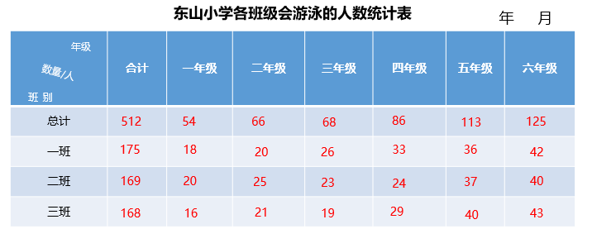
⑴东山小学的六个年级中，哪个年级会游泳的人数最多？哪个年级会游泳的人数最少？
⑵如果三年级每个班都有45人，三年级学生中有多少人不会游泳？
⑶如果每个班级的学生人数都不超过45人，这个学校最多有多少人不会游泳？
⑴六年级会游泳的人数最多，一年级会游泳的人数最少。
⑵45×3-68=67（人）
⑶45×3×6-512=298（人）
问题：如果六年级每个班都有45人，那么六年级学生中有多少人不会游泳？
45×3-125=10（人）
你还能提出什么问题？

Slide 15
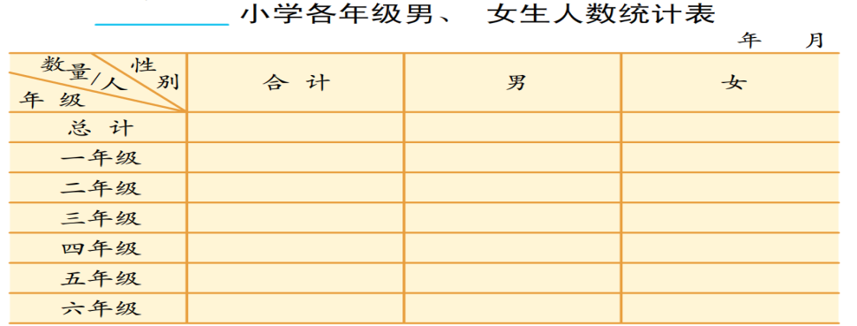
2
小组合作，利用课余时间调查本校各年级男、女生人数，再把下面的统计表填写完整。

